Slide 1
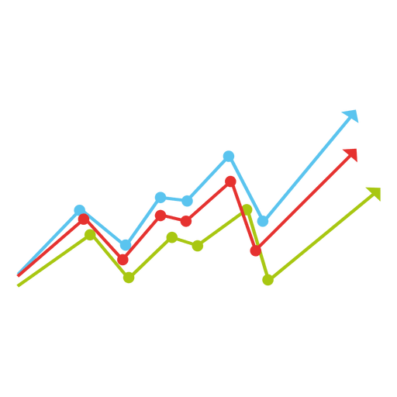

Visão Black Friday Qualidade
01
02
04
05
Visão
Pedido
Visão Valor
Pedidos Aprovados – Visão Hora / Hora
Pedidos Aprovados – Visão Diária
03
Filtros
ID Loja
Cluster
Desempenho
06
07
08
09
Top 10 vendas – Melhores Performances
Visão de pedidos por status
Atraso Entrega - Visão Semanal
Atraso Expedição - Visão Semanal
Pendente Aprovação
Aprovado
Enviado
Parcialmente Enviado
Entregue
Parcialmente Entregue

Slide 2
Visão Black Friday Qualidade
Especificações
1) Visão Pedido: botão para seleção de visão por pedido
2) Visão Valor: botão para seleção de visão por valor
3) Filtros: ID Loja (seleção de lojas específicas) Cluster (seleção do cluster das lojas: AAA / AA / A / Setup) Desempenho (seleção da performance das lojas: Excelente / Bom / Regular / Ruim)
4) Pedidos Aprovados – Visão Hora / Hora: gráfico de linhas com pedidos aprovados nas últimas 24 horas com sinalização quando ultrapassar a média dos últimos 03 meses
5) Pedidos Aprovados – Visão Diária: gráfico de linhas com pedidos aprovados na Black Friday e dias posteriores com sinalização quando ultrapassar a média dos últimos 03 meses
6) Top 10 - Melhore Performances: gráfico de barras verticais com volume de pedidos aprovados. Possibilidade de extrair relatório com dados de todas as lojas. Colunas: ID Loja / Nome da loja / Cluster / Status (Ativo ou Inativo) / Total de pedidos aprovados / GMV Aprovado

Slide 3
Visão Black Friday Qualidade
Especificações
7) Visão de pedidos por status: gráfico de barras horizontais com representatividade de pedidos realizados na Black Friday por status (pendente aprovação / aprovado / enviado / parcialmente enviado / entregue / parcialmente entregue)
8) Atraso Entrega: gráfico de barras verticais com volume de atrasos na entrega de pedidos realizados na Black Friday
9) Atraso Expedição: gráfico de barras verticais com volume de atrasos na expedição de pedidos realizados na Black Friday

